Slide 1
Степенные функции, их свойства и графики
Алгебра и начала анализа, 11 класс
«Для того чтобы усовершенствовать ум, надо больше рассуждать, чем заучивать».
Р.Декарт

Slide 2
Цель урока: Обеспечить восприятие, осмысление и первичное запоминание по теме «Степенные функции, их свойства и графики»
Задачи урока:
Образовательные
- на основе имеющихся знаний об элементарных функциях выявить свойства и построить графики различных видов степенной функции;
- дать характеристику степенной функции в общем виде;
- использовать полученные знания в нестандартной ситуации;
- актуализация опорных знаний в условиях сдачи ЕГЭ
Развивающие
- развитие творческого подхода к применению свойств при решении упражнений;
- воспитание мотивов учения, положительного отношения к занятиям;
- развитие умений применять теоретические знания на практике;
Воспитательные
- воспитывать способности к самоанализу, трудолюбие, взаимопомощь;
- воспитывать положительное отношение к знаниям
- формирование познавательной потребности

Slide 3
Степенными функциями называются функции вида у = х^{r}, где r – заданное рациональное число

Slide 4
y
у = х²
у = х⁴
у = х⁶
-1 0 1 2
x
Показатель r = 2n – чётное натуральное число

Slide 5
Показатель r = 2n – чётное натуральное число
у = х², у = х⁴ , у = х⁶, у = х⁸, …
у
у = х^{2n}
Функция у=х^{2n} чётная,
т.к. (–х)^{2n} = х^{2n}
0
х
Функция убывает на
промежутке
График чётной функции
симметричен относительно
оси Оу.
Функция возрастает
на промежутке

Slide 6
y
Показатель r = 2n-1 нечётное натуральное число
у = х³
у = х⁵
у = х⁷
-1 0 1 2
x

Slide 7
Показатель r = 2n-1 – нечётное натуральное число
у = х³, у = х⁵, у = х⁷, у = х⁹, …
у
у = х^{2n-1}
Функция у=х^{2n-1} нечётная,
т.к. (–х)^{2n-1} = – х^{2n-1}
0
х
Функция возрастает на промежутке
График нечётной функции симметричен относительно начала координат – точки О.

Slide 8
y
у = х⁻¹
Показатель r - целое отрицательное нечётное число
у = х⁻³
у = х⁻⁵
-1 0 1 2
x

Slide 9
Показатель r = – (2n-1), где n – натуральное число
у = х⁻³, у = х⁻⁵ , у = х⁻⁷, у = х⁻⁹, …
у
Функция у=х^{-(2n-1)} нечётная,
т.к. (–х)^{–(2n-1)} = –х^{–(2n-1)}
0
1
х
Функция убывает на
промежутке
Функция убывает
на промежутке

Slide 10
y
у = х⁻²
у = х⁻⁴
у = х⁻⁶
-1 0 1 2
x
Показатель r –целое отрицательное
чётное число

Slide 11
Показатель r = – 2n, где n – натуральное число
у = х⁻², у = х⁻⁴ , у = х⁻⁶, у = х⁻⁸, …
у
Функция у=х^{2n} чётная,
т.к. (–х)^{-2n} = х^{-2n}
0
1
х
Функция возрастает на
промежутке
Функция убывает
на промежутке

Slide 12
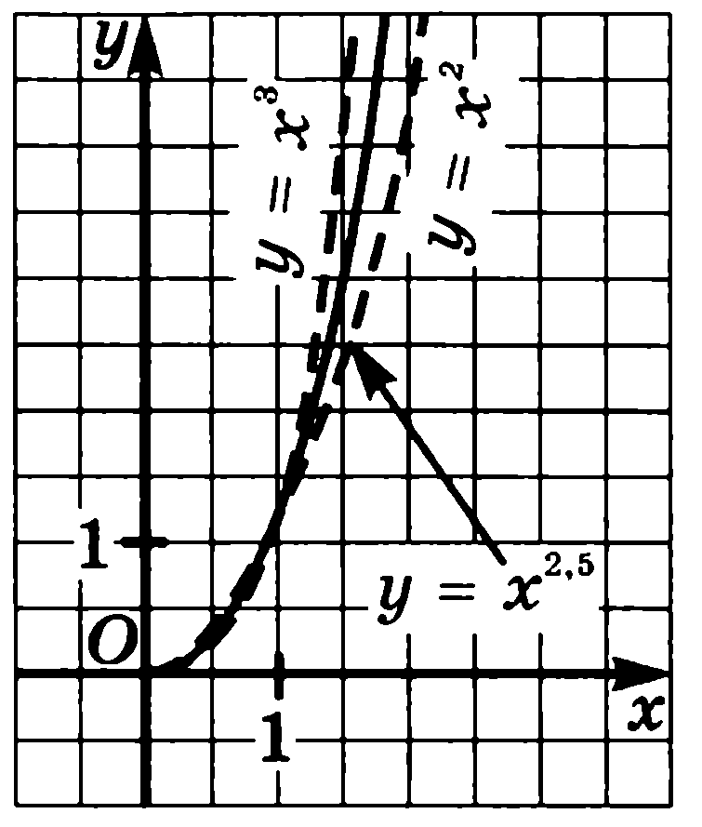
Функция

Slide 13
y
у = х^{3,1}
у = х^{2,5}
у = х^{1,5}
-1 0 1 2
x
Функция возрастает на
промежутке
Показатель r – положительное дробное число,
r >1

Slide 14
y
у = х^{0,84}
у = х^{0,7}
у = х^{0,5}
-1 0 1 2
x
Показатель r – положительное дробное число,
0 < r < 1

Slide 15
y
у = х^{-2,3}
у = х^{-1,3}
у = х^{-3,8}
у = х^{-0,3}
-1 0 1 2
x
Показатель r – отрицательное
дробное число, r < 0

Slide 16

- Сегодня я узнал…
- Было интересно…
- Было сложно…
- Я понял, что…
- У меня получилось…
- Я попытался…
- Мне захотелось…

Slide 17
Домашнее задание
1) Построить график и перечислить свойства функции
2) №9.10 а; 9.11а

